Slide 2
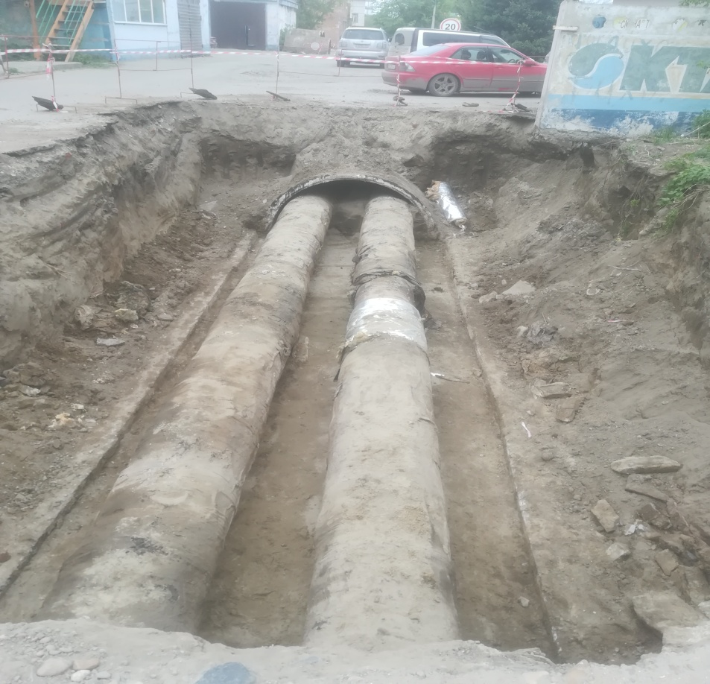
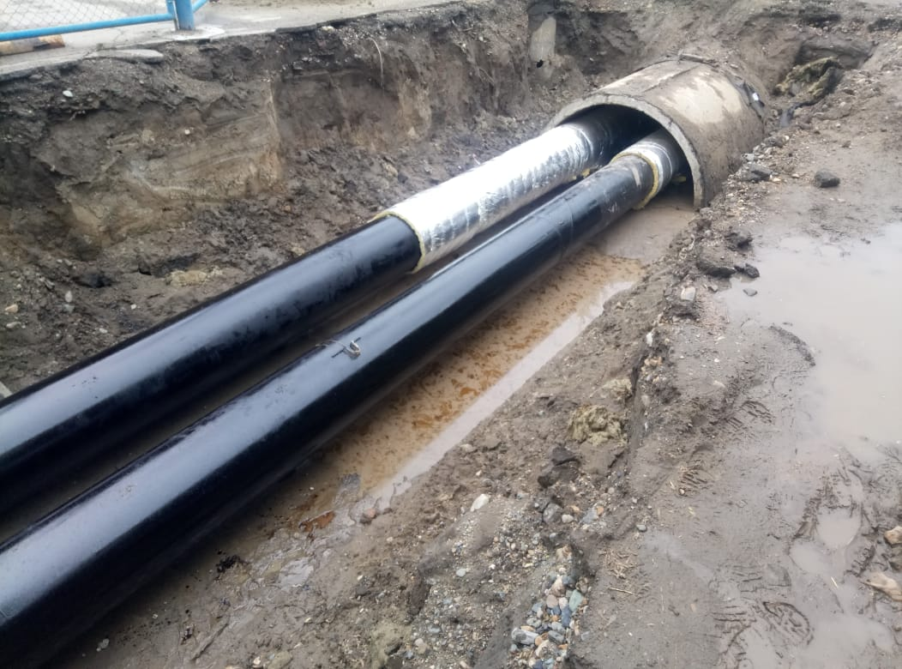
Жылу желілерін күрделі жөндеу
Свинцовая көшесі бойындағы 606-ЖК-нан 607-ЖК-сына дейінгі жылу желілері учаскесін жөндеу
Жөндеуге дейін
Жөндеу барысында

Slide 3
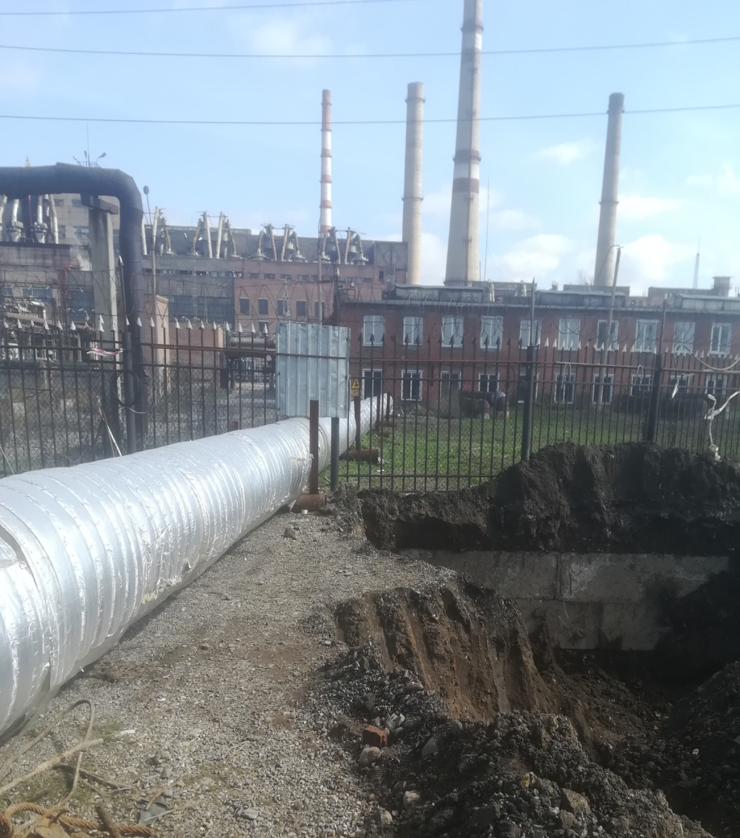
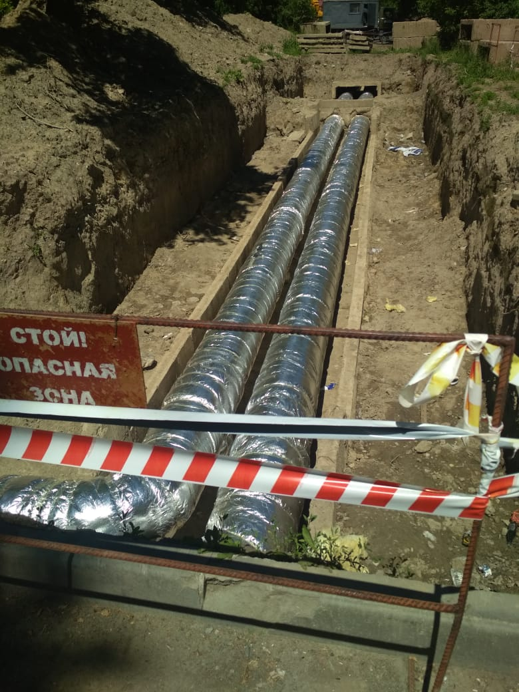
Жылу желілерін күрделі жөндеу
Тракторная көшесі бойындағы Коллектордан 2А-ЖШ-сына дейінгі жылу желілері учаскесін жөндеу
Мызы көш. бойындағы 676-ЖК-сынан 678-ЖК-сына дейінгі жылу желілері учаскесін жөндеу

Slide 4
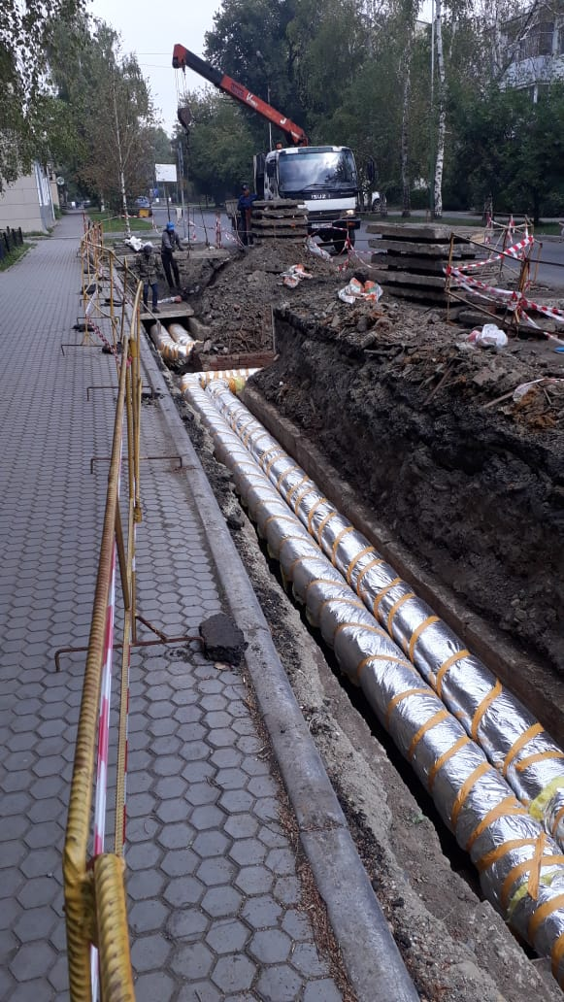
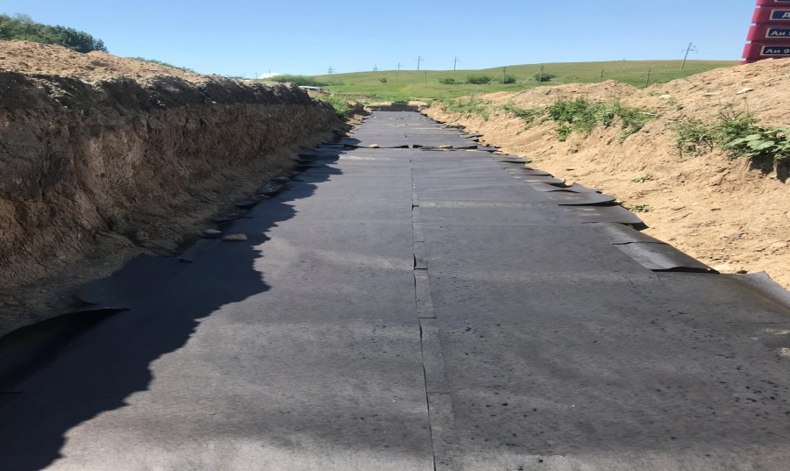
Жылу желілерін күрделі жөндеу
Кайсенова көш.бойындағы 640/1-ЖК-сынан 640/24- ЖК-сына дейінгі жылу желілері учаскесін жөндеу
Сатпаев даң.бойындағы 651-ЖК-сынан 655-ЖК-сына дейінгі жылу желілері учаскесін жөндеу

Slide 5
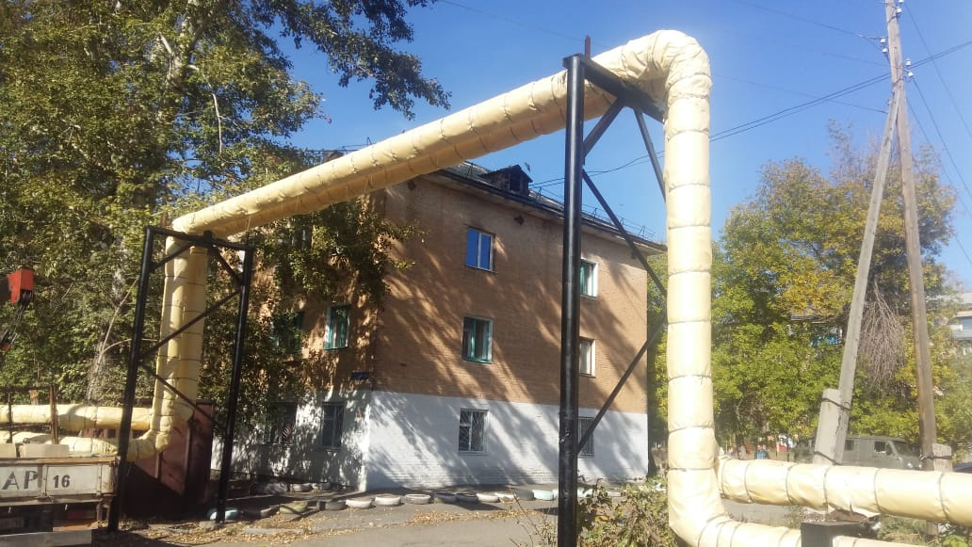
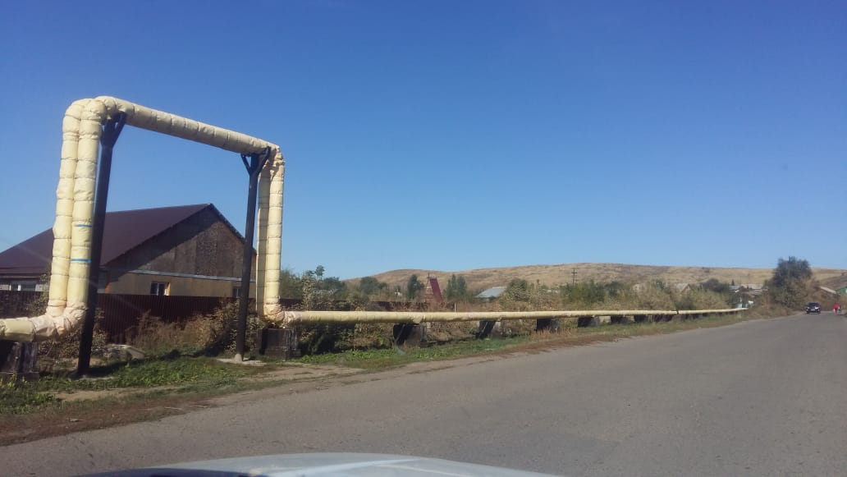
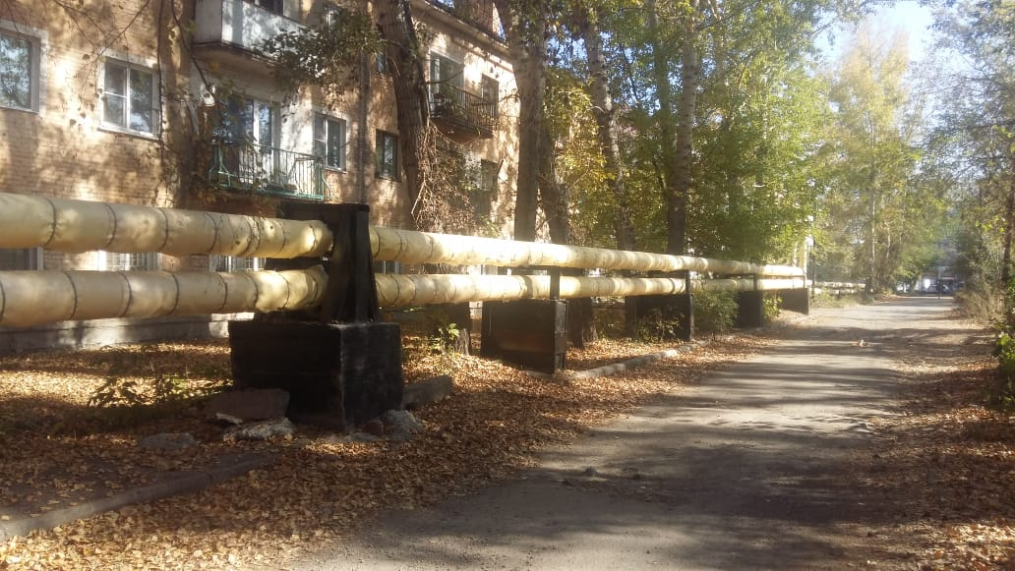
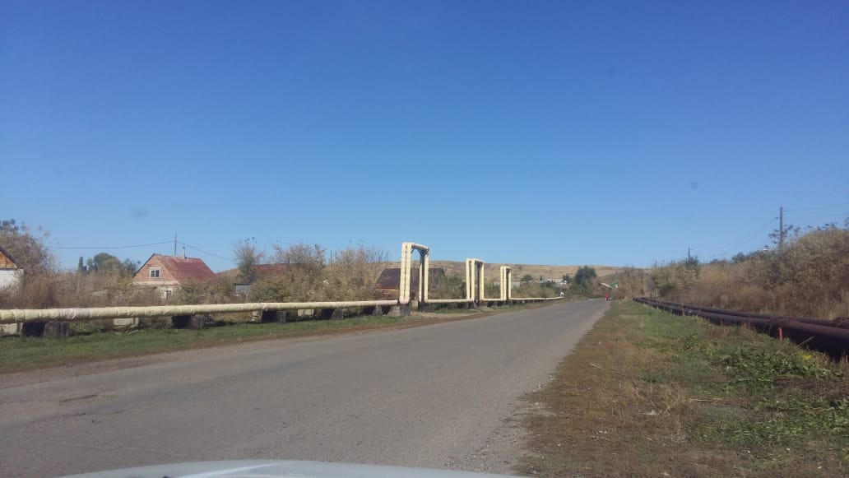
Жылу желілерін күрделі жөндеу
Вострецова көш. бойындағы 17-ЖК-сынан 17-93 ЖК-сына дейінгі жылу желілерін жөндеу

Slide 6
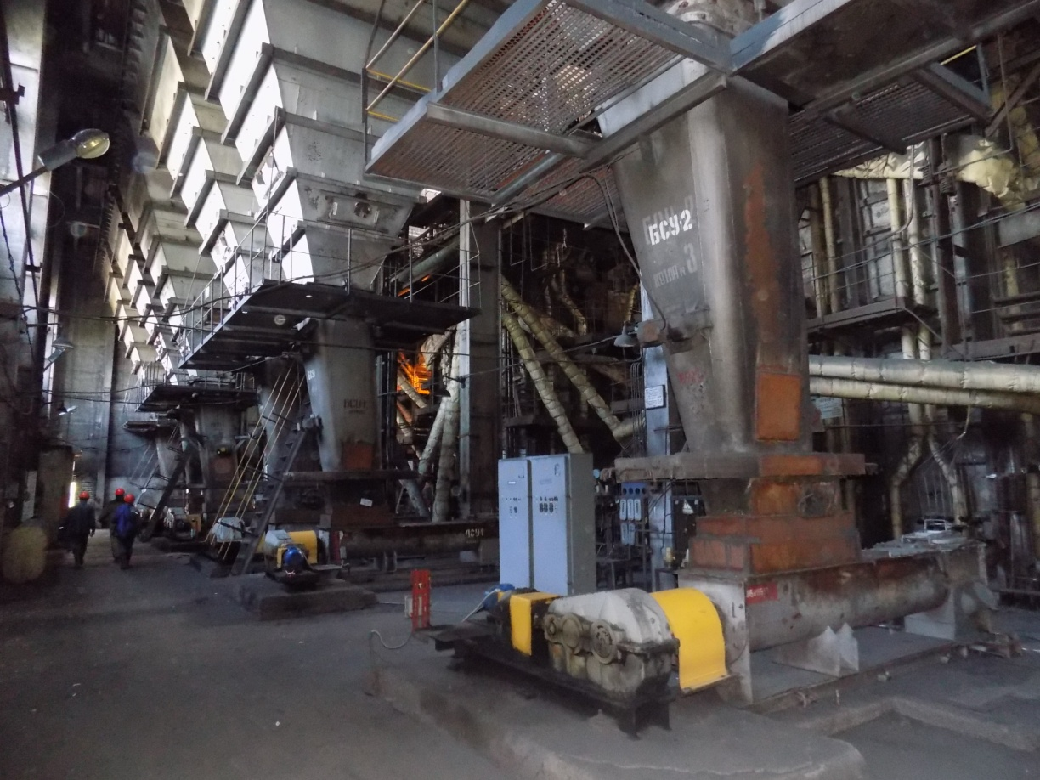
Қазандық жабдықтарын күрделі жөндеу
№2 қазандықтың ст.№2 Е-50-14 қазандық агрегатының жабдығын күрделі жөндеу

Slide 7
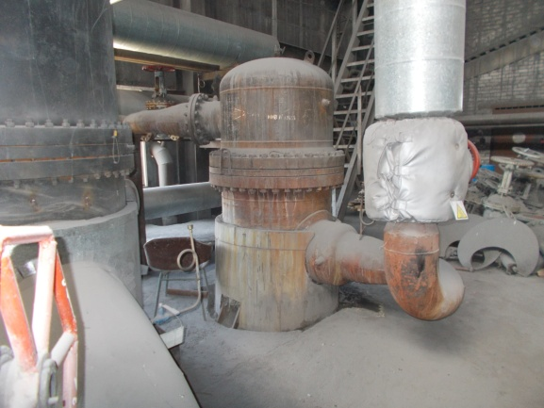
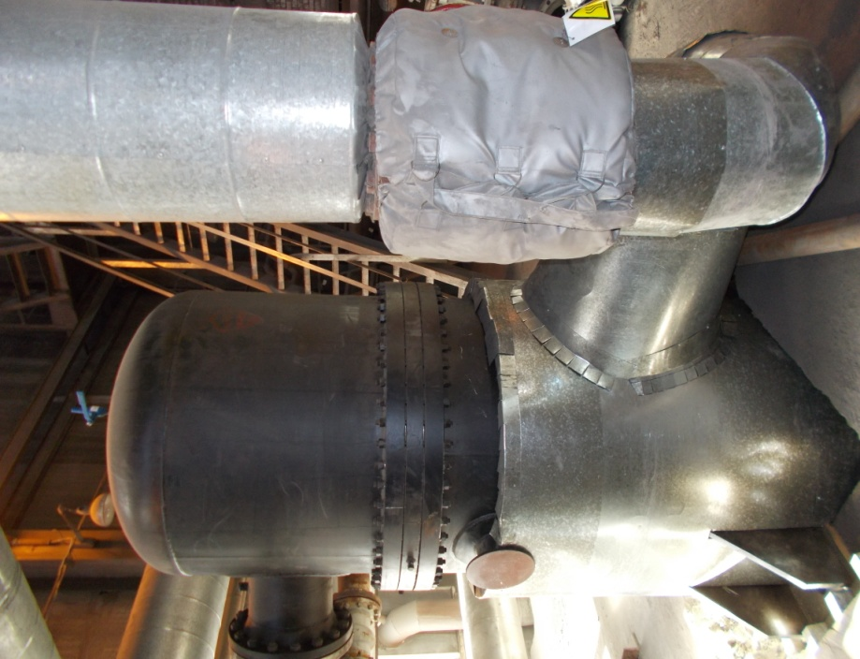
Қазандық жабдықтарын күрделі жөндеу
№2 жылу қазандығының желілік құрылғысының ПСВ-200 желілік су жылытқышын ПВ-325 су жылытқышымен ауыстыру
Жөндеуге дейін
Жөндеуден кейін

Slide 8
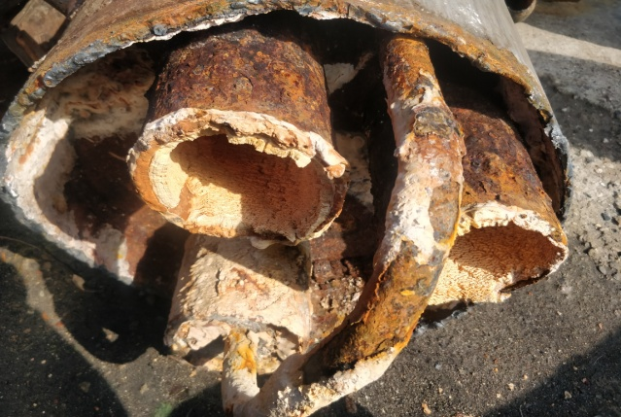
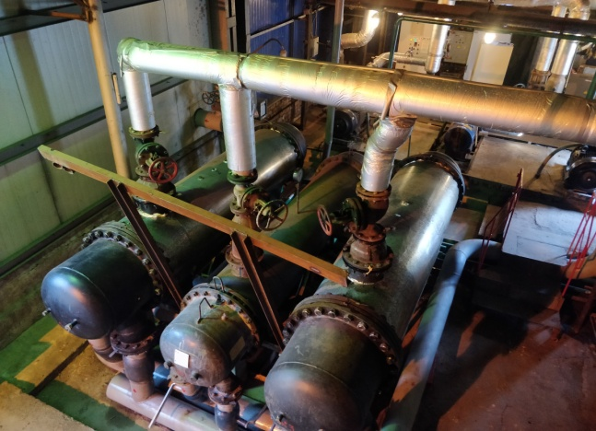
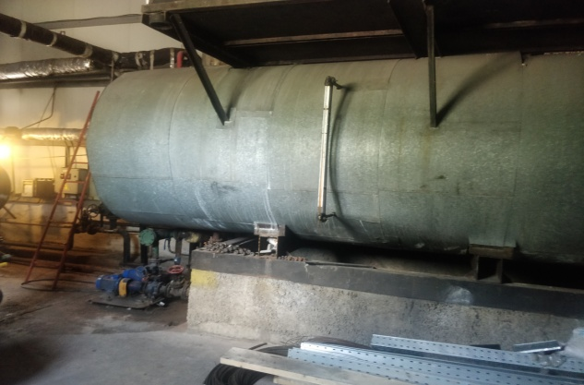
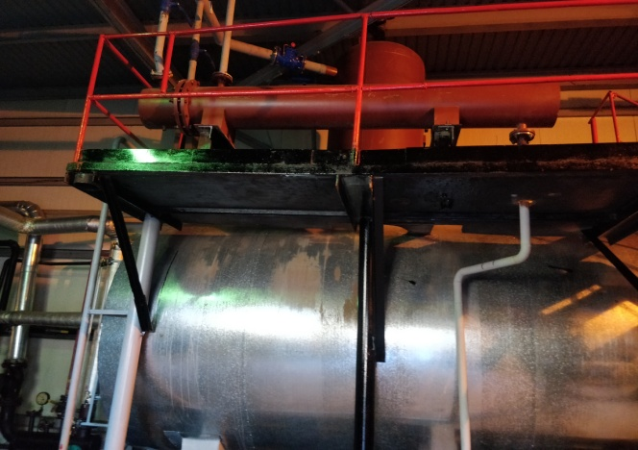
№4 қазандықтың жылу желілері үшін нәрлендіретін су дайындау кешені
Жөндеуге дейін
Жөндеуден кейін

Slide 9
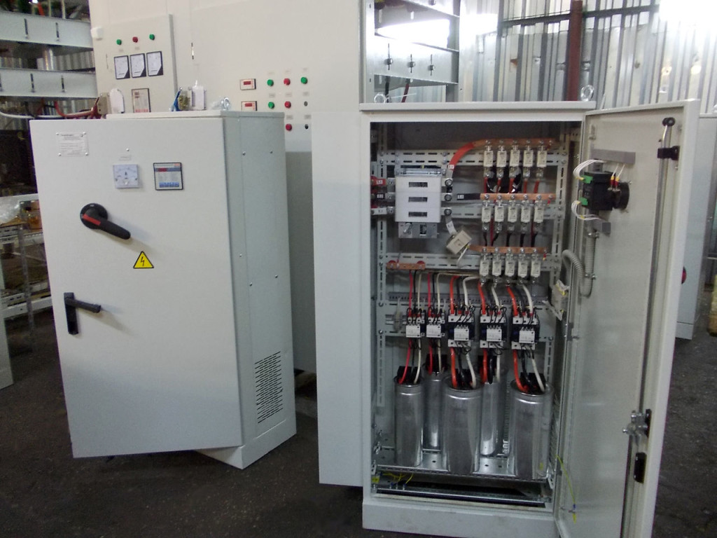
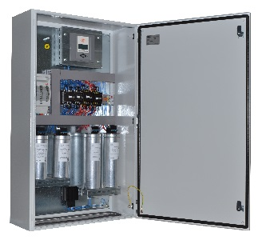
Өндіріс нысандарын электрмен жабдықтау
Реактивті қуатты өтемдеу құрылғыларын орнату (РҚӨҚ)

Slide 10
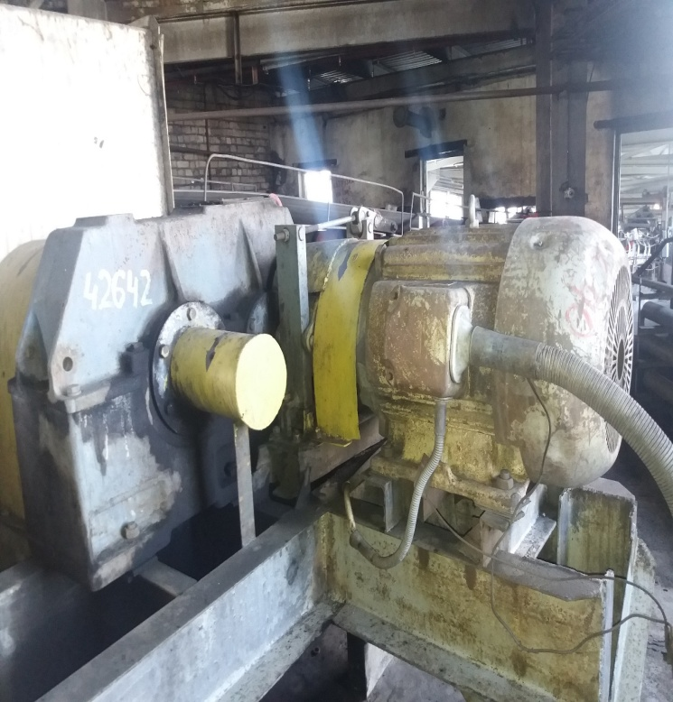
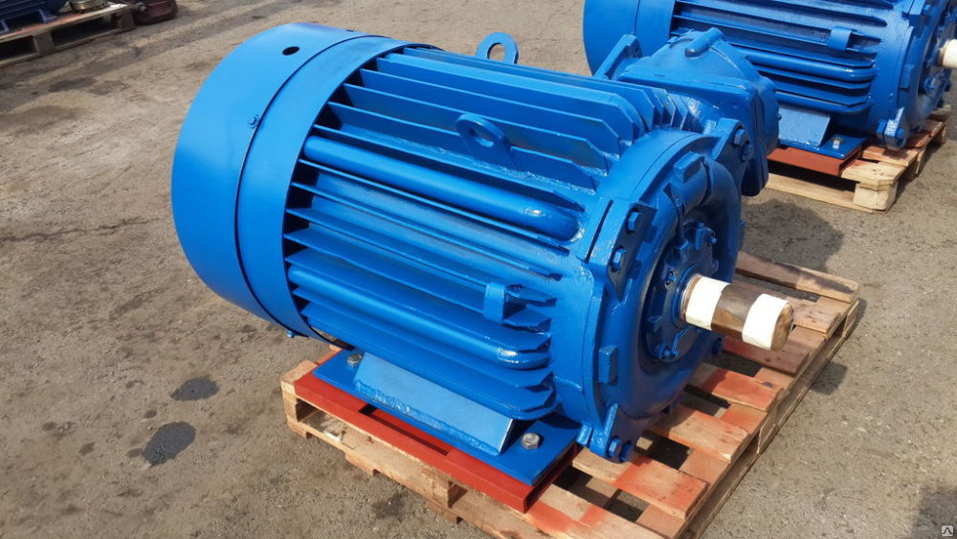
Өндіріс нысандарын электрмен жабдықтау
Электр қозғалтқыштарын ауыстыру
Кәсіпорынның технологиялық жабдықтарында өз ресурстарын орындаған электрқозғалтқыштарын ауыстыру қаланы жылумен қамтудың сапасын және сенімділігін арттырады. 9 айда жоспарланған 18 электр қозғалтқыштардың 7-уі сатып алынды.
Ауыстыруға дейін
Ауыстырудан кейін

Slide 11
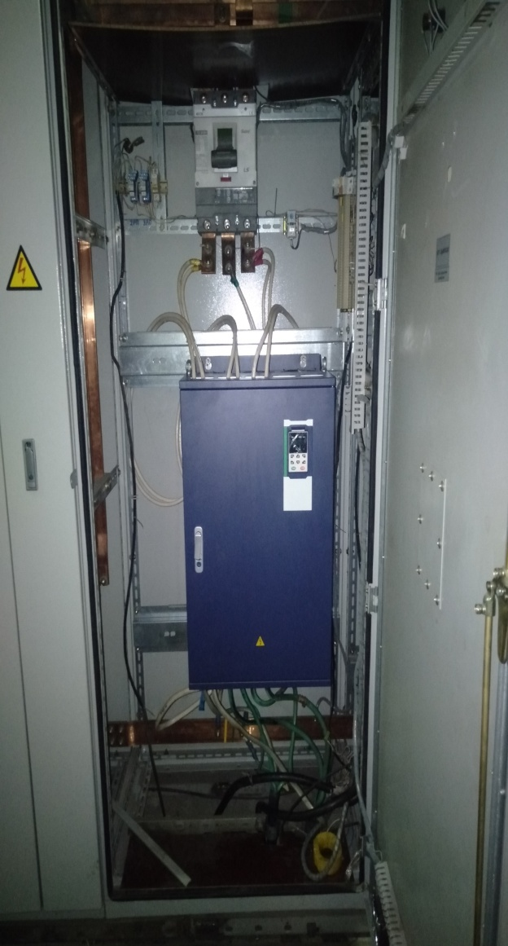
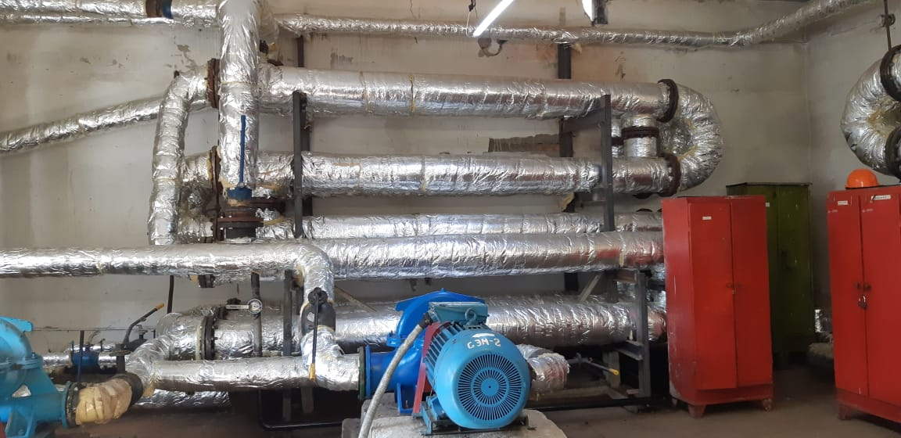
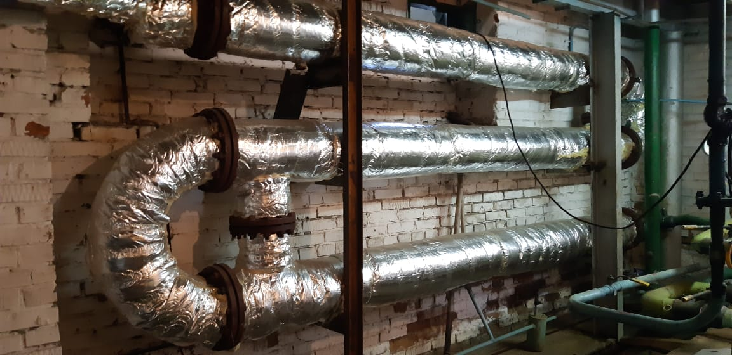
Энергия үнемдеу және энергия тиімділігін арттыру бойынша іс-шаралар орындау
Жиілік түрлендіргіш
Су жылытқыштары

